Slide 1

«Здравствуй, детский сад!»

Slide 2
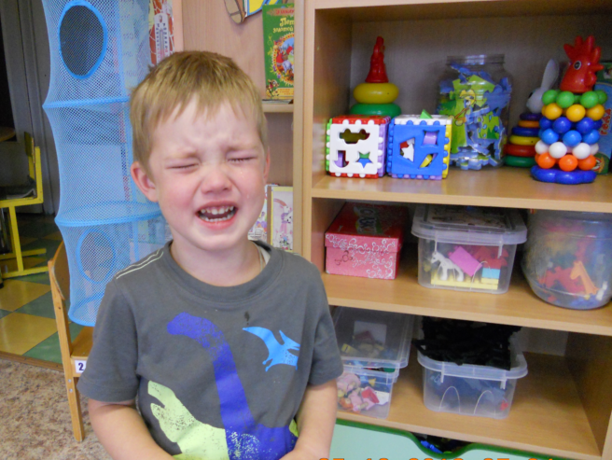
Как всё начиналось…

Slide 3
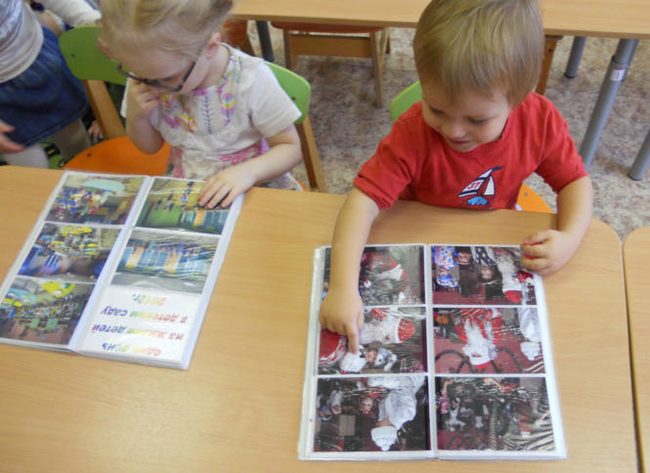
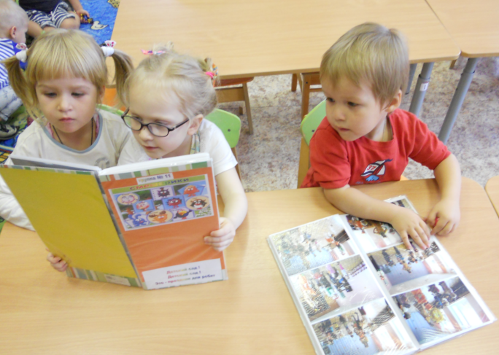
Наши задачи
Познавательное развитие, развитие речи, художественная деятельность, игровая деятельность, формирование навыков самообслуживания.

Slide 4
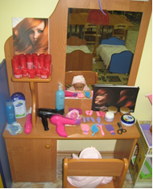
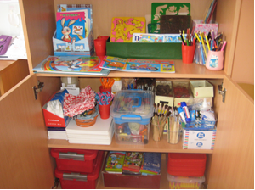
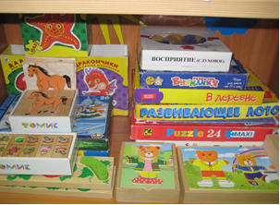
Наша группа
Цель: познакомить детей с групповой комнатой. Учить детей ориентироваться в групповом пространстве. Развивать чувство любви и гордости за свою группу.

Slide 5
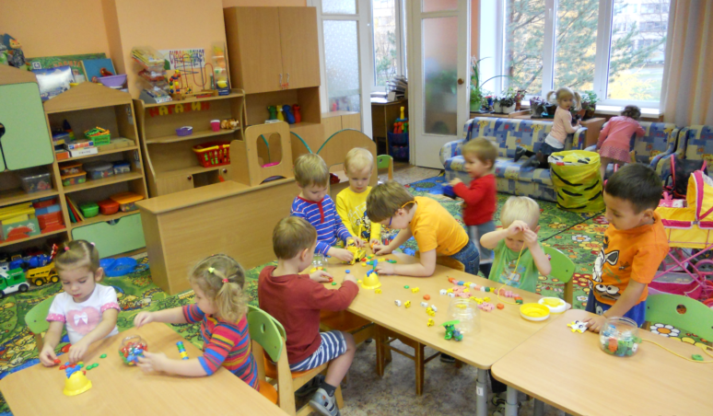
В какие игры можно играть в нашей группе
Цель: закрепить знания детей о местонахождении каждой игрушки. Запомнить правило « Каждой игрушке – свое место ». Учить детей осваивать элементарные ролевые и сюжетные игры. Вызывать гуманное отношение к игрушкам. Развивать фантазию детей.

Slide 6
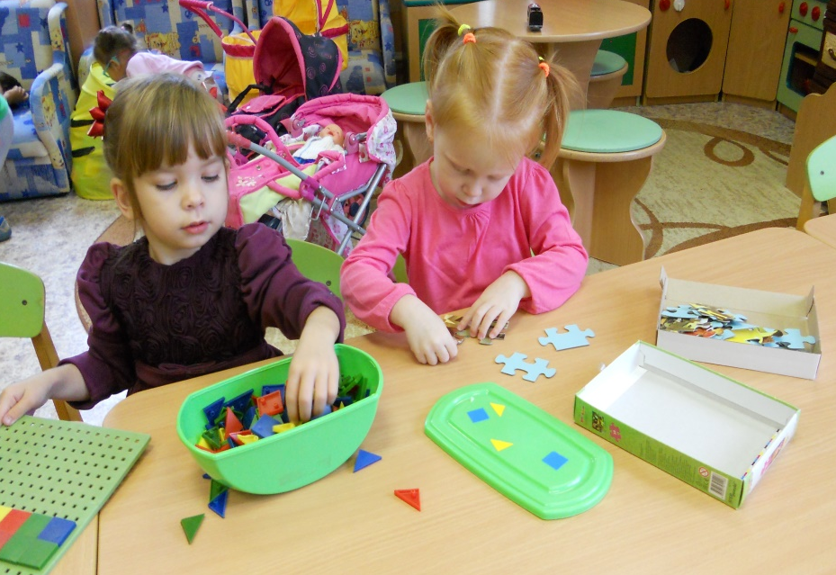
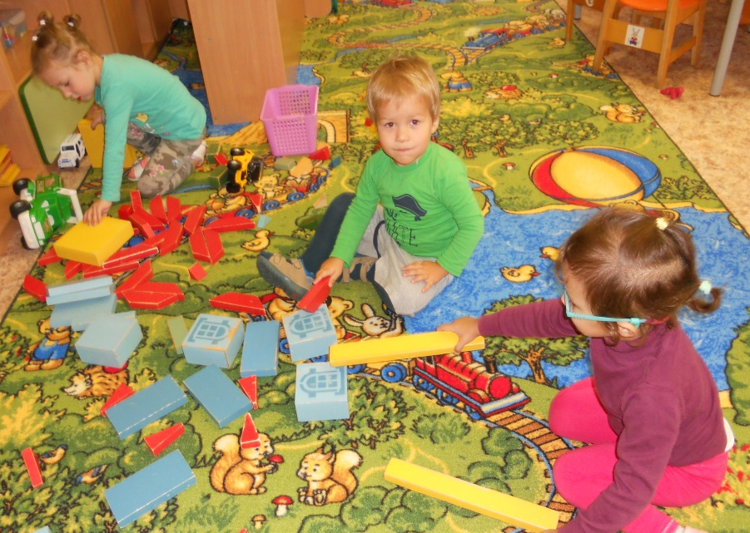
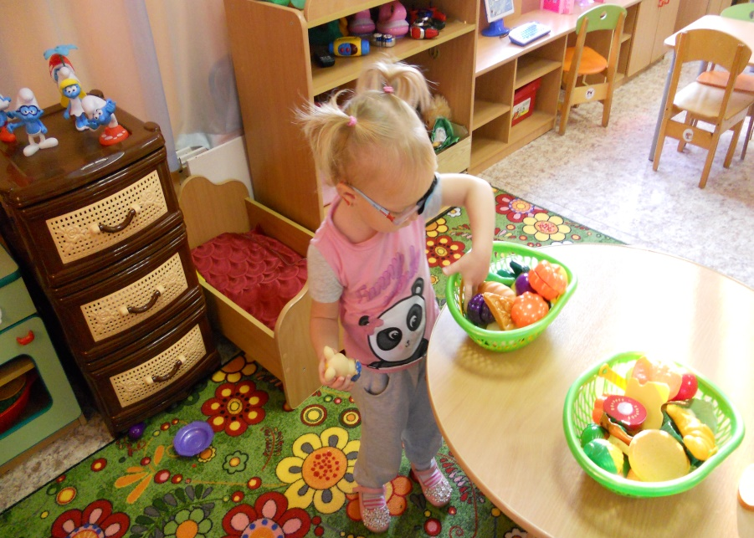
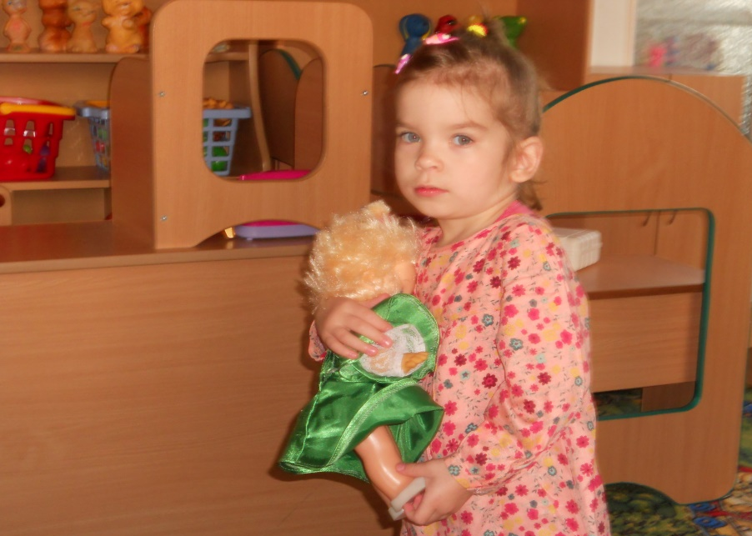

Slide 7
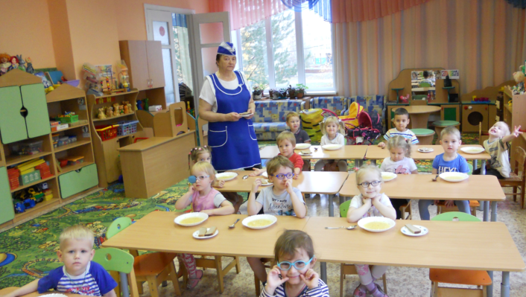
«Труд помощника воспитателя»
Цель: познакомить детей с трудом помощника воспитателя. Закрепить названия предметов и орудий труда. Воспитывать уважение к труду взрослых. Продолжать знакомить детей с опасными предметами в целях безопасности жизни и здоровья.
Все поели, поднялись
И к игрушкам разошлись.
Стали дети развлекаться.
Кто же будет убираться?
Кто посуду унесет?
Кто столы потом протрет?

Slide 8
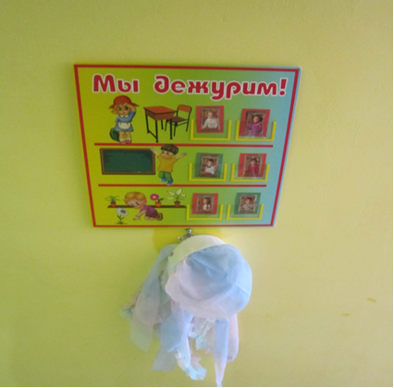
«Мы помощники взрослых»
Цель: закрепить знания детей о работе помощника воспитателя, предметах и орудиях труда. Продолжать воспитывать уважение к труду взрослых, вызывать желание быть активным помощником. Развивать самостоятельность у детей, умение контролировать свои действия.

Slide 9
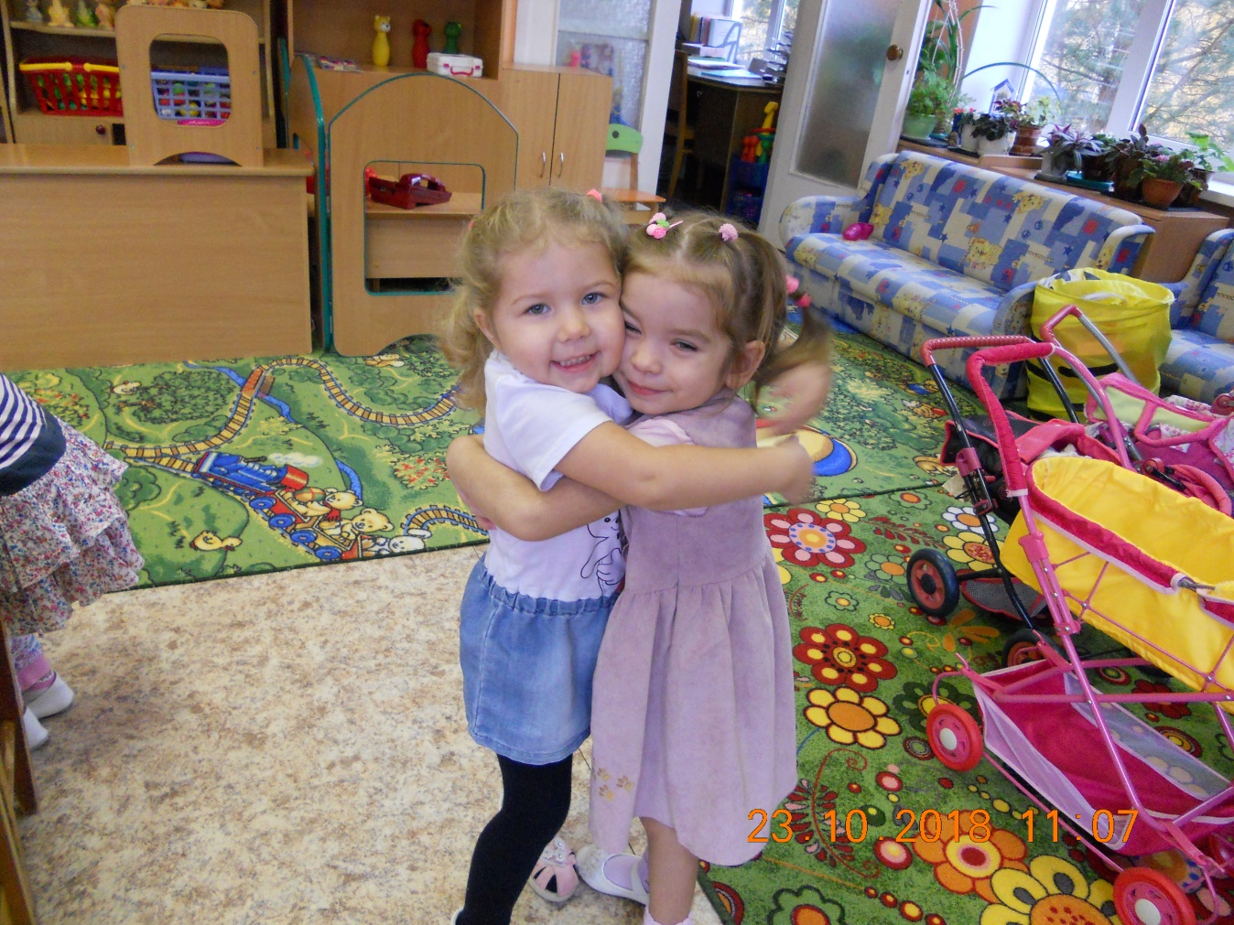
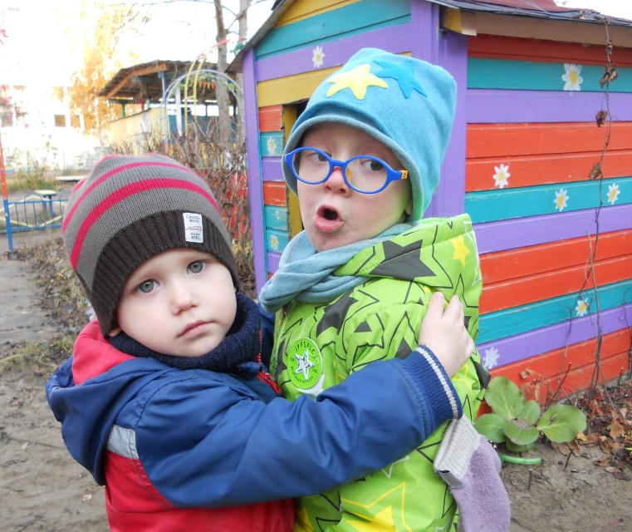
«Мои друзья»
Цель: учить детей доброжелательно относиться к детям и взрослым в детском саду. Развивать чувство уверенности в самом себе, чувство коллективизма. Развивать эмоциональную отзывчивость. Совершенствовать себя как личность через общение с людьми.

Slide 10
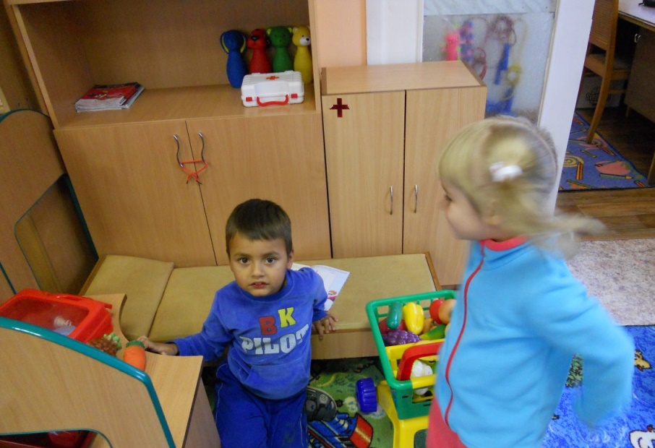
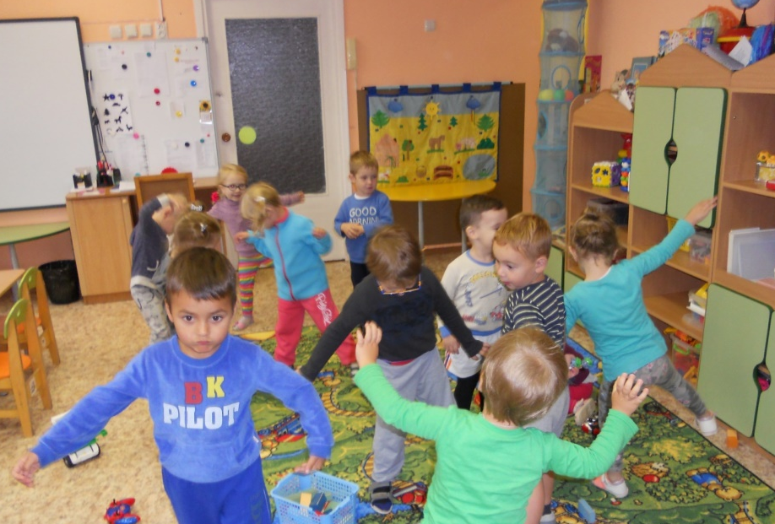
«Учимся общаться друг с другом»
Цель: учить детей общаться друг с другом. Дать понятие, что такое дружба. Каким образом проявляются дружеские чувства. Учить передавать чувства через ласковые слова. Закрепить умение расслабляться, смотреть друг другу в глаза, не бояться протягивать руки друг другу. Через гимнастику направлять детей на переживание чувств нежности, добра, заботы и т.д.

Slide 11
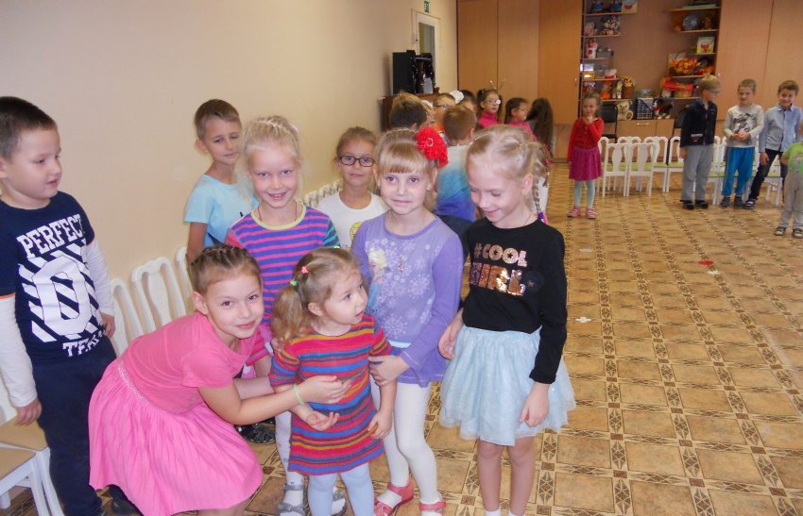
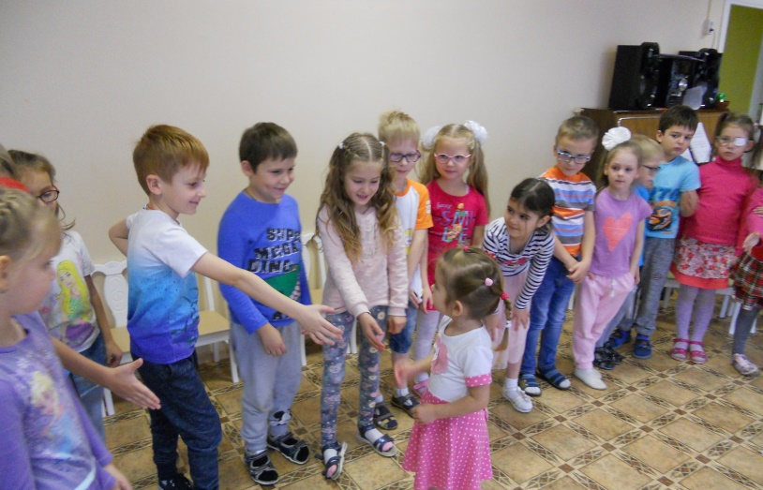
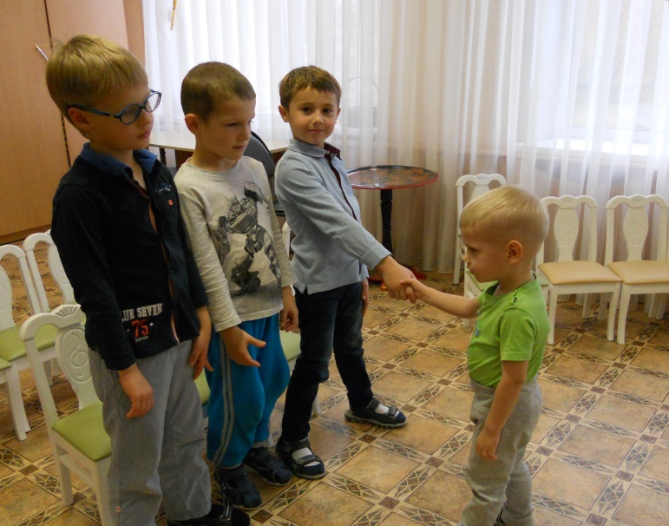
«Знакомимся с соседями»
Цель: учить детей расширять круг знакомств в детском саду. Развивать чувство уверенности. Воспитывать доброжелательное отношение к незнакомым детям и взрослым. Продолжать работу по совершенствованию каждого ребенка как личности через общение с людьми.

Slide 12
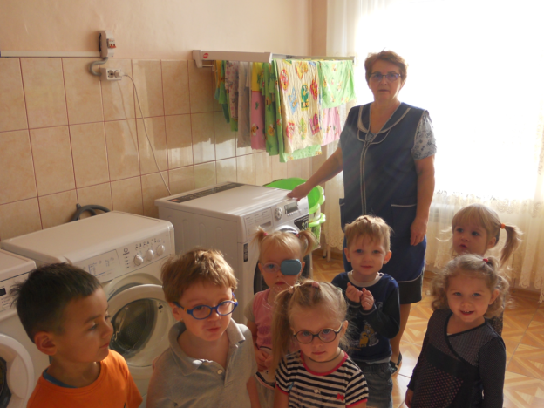
«Знакомимся со взрослыми в детском саду»
Цель: закрепить навыки знакомства с людьми. Учить детей обращаться к людям на «ты» и на «вы». Помочь детям адаптироваться в помещении детского сада, чувствовать себя уверенно. Воспитывать у детей самостоятельность, решительность в общении со взрослыми людьми.
Белая салфетка
Чистая простынка
Белизной сияют
Фартук и косынка
Ложимся мы в постельки
чистые
Их стирают прачки руки
быстрые.

Slide 13
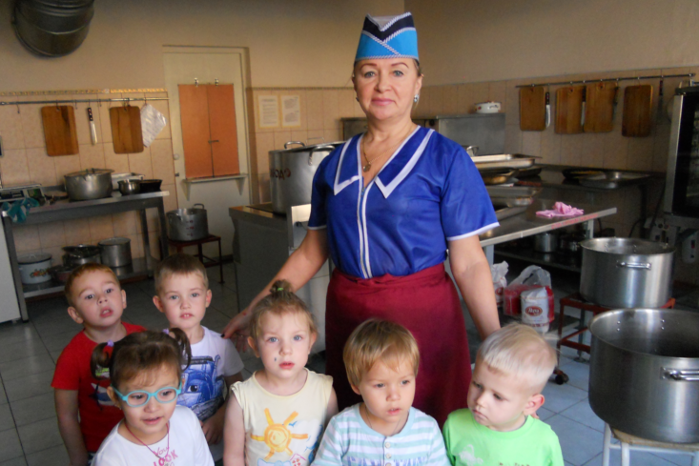
«Кто нас кормит»
Цель: закрепить знания детей о профессии повара. Дать представление детям о профессии повара, предметах, необходимых для работы. Воспитывать уважение к труду взрослых, желание называть сотрудников детского сада по имени, отчеству.
Ходит повар в колпаке
С поварешкою в руке.
Он готовит нам обед:
Кашу, щи и винегрет.

Slide 14
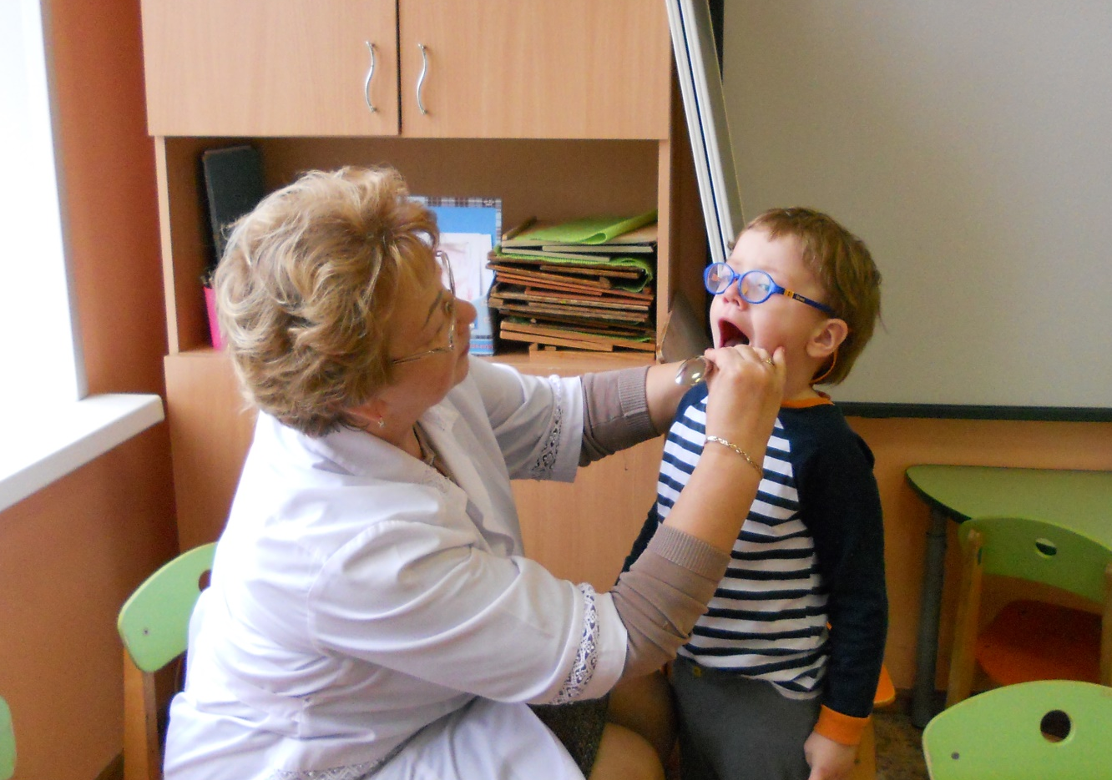
«Экскурсия в кабинет врача»
Цель: познакомить детей с профессией врача и медицинской сестры. Воспитывать уважительное отношение к сотрудникам детского сада. Развивать у детей наблюдательность. Учить детей полно отвечать на вопросы, находить как можно

Slide 15
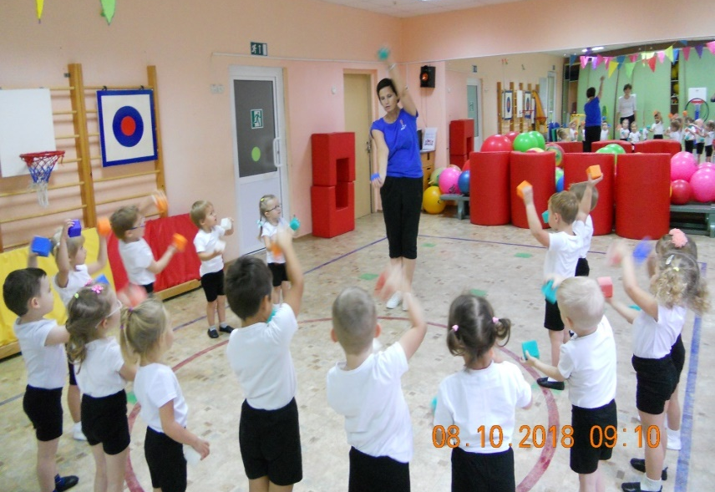
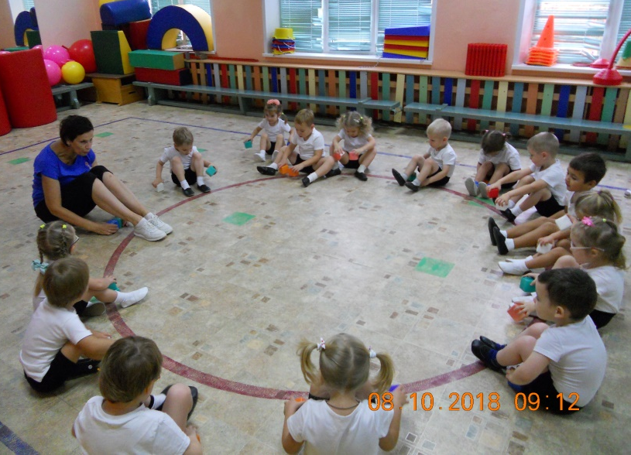
«На физкультуре»
«Чтоб здоровыми нам быть
Нужно детям непременно
С физкультурою дружить!»
Цель: познакомить детей с инструктором по физической культуре, физкультурным залом. Воспитывать уважительное отношение к сотрудникам детского сада.

Slide 16
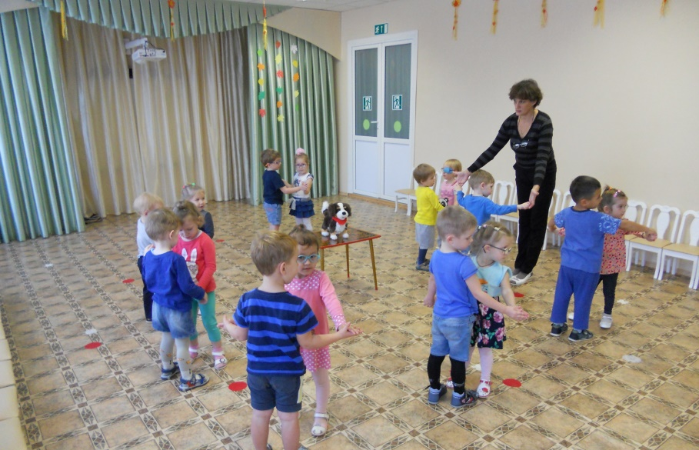
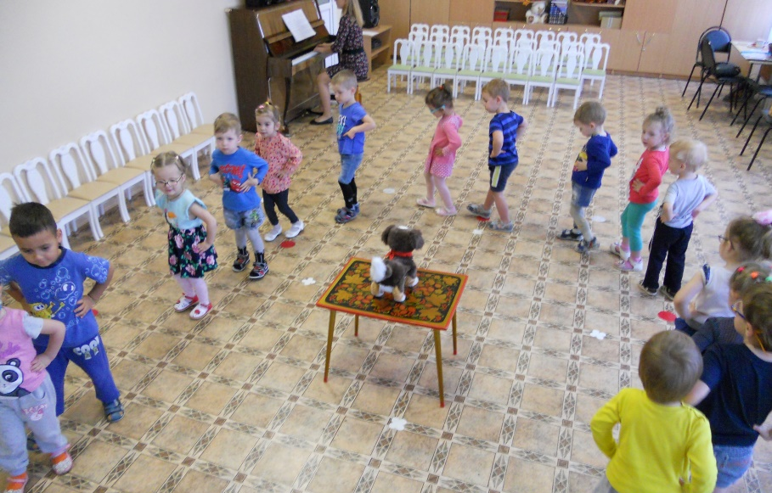
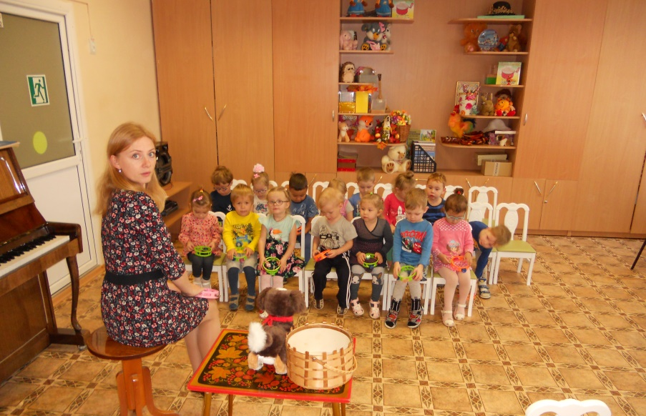
«В нашем садике родном мы танцуем и поем».
Цель: познакомить детей с музыкальным руководителем, музыкальным залом. Воспитывать уважительное отношение к сотрудникам детского сада.

Slide 17
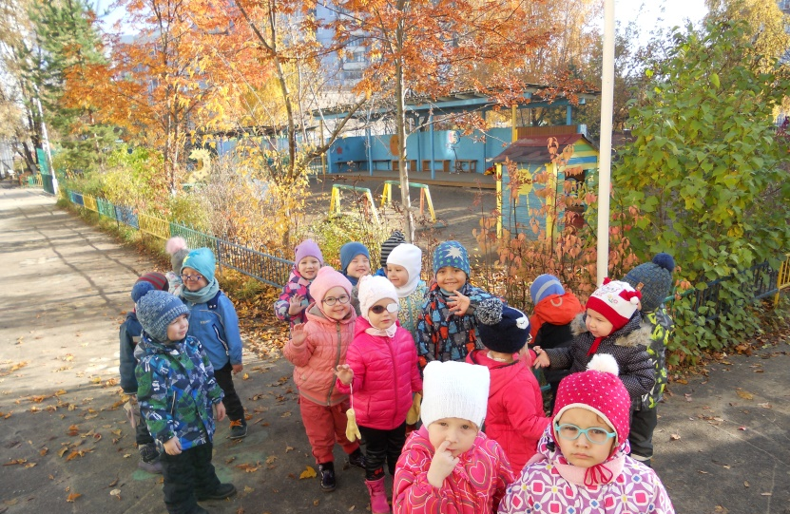
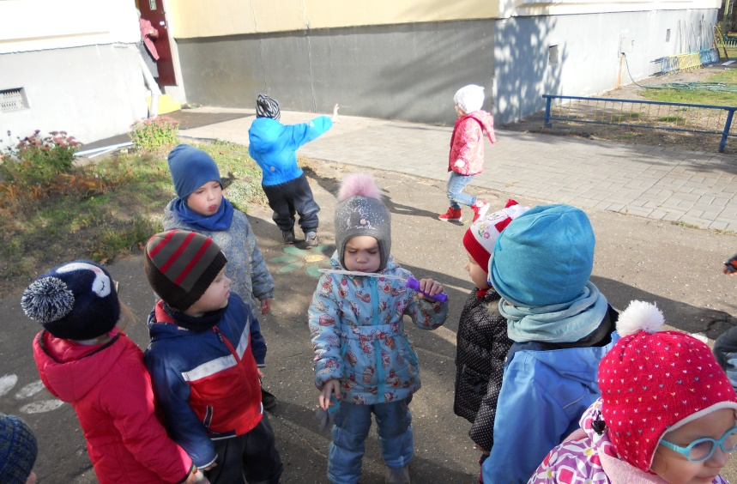
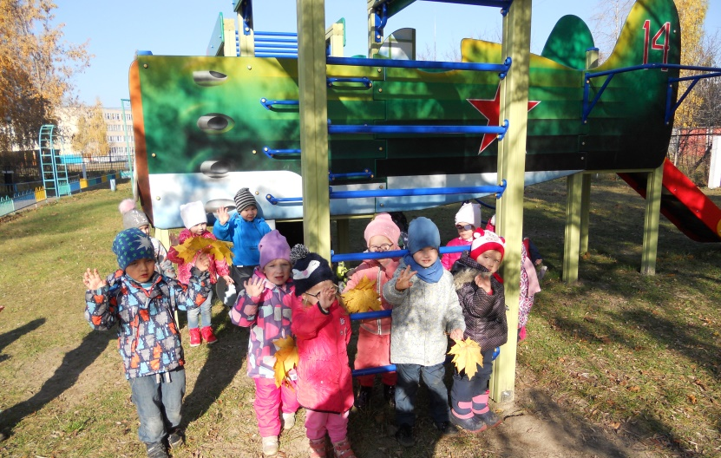
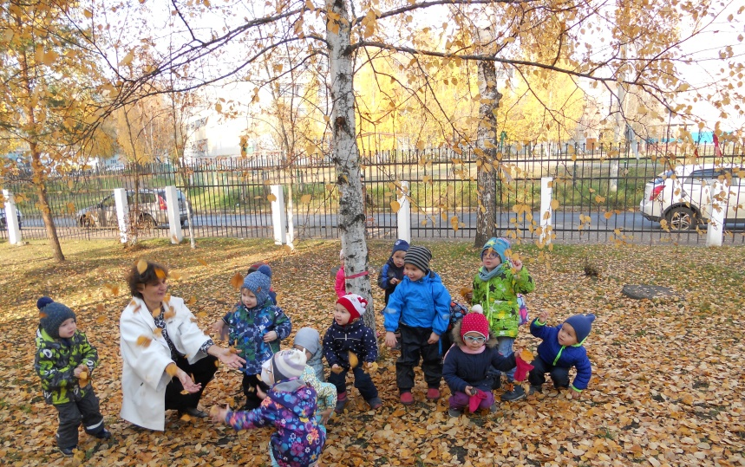
«Экскурсия по территории детского сада»
Цель: познакомить детей с территорией детского сада. Развивать у детей наблюдательность. Учить детей отвечать на вопросы полным предложением.

Slide 18
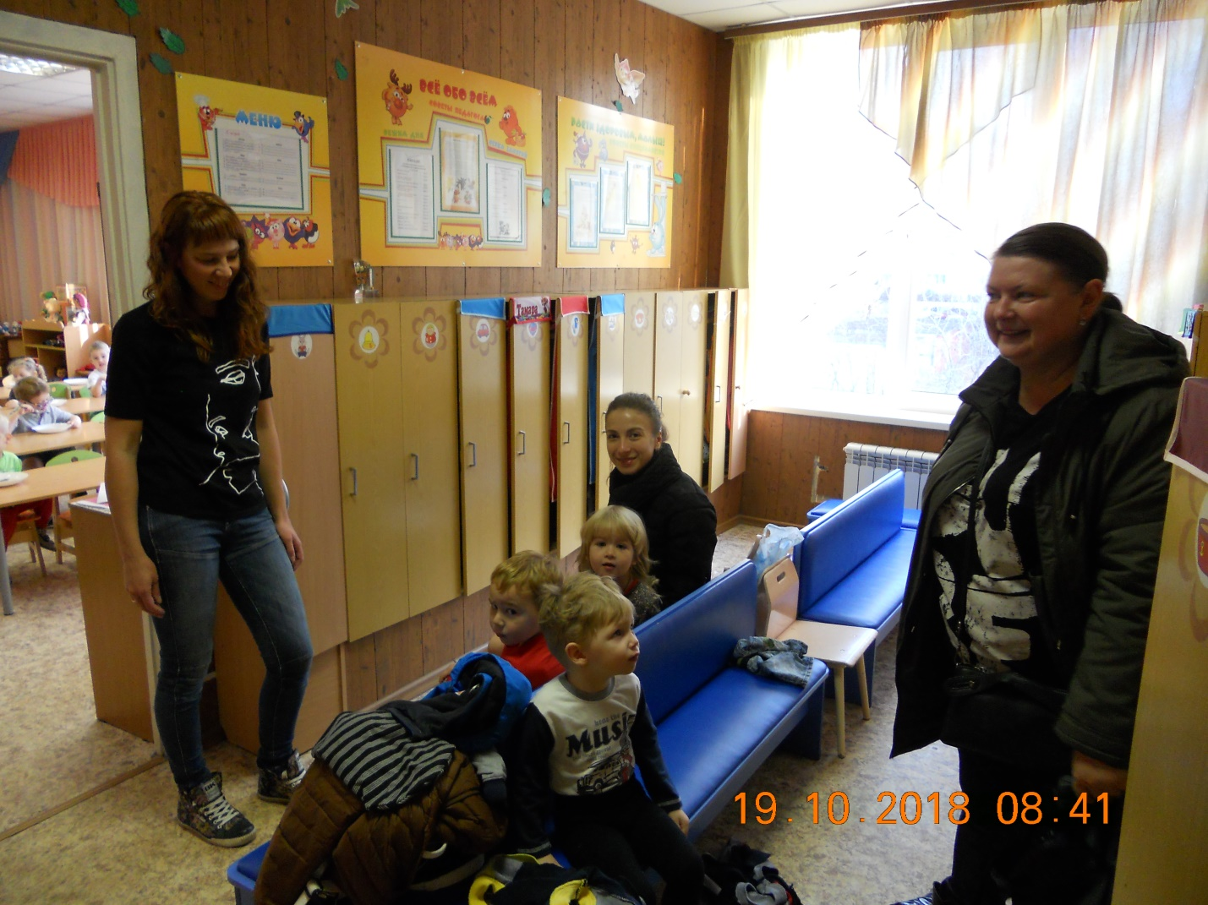
«Родители – наши помощники»
Цель: вызвать положительный отклик родителей, желание активно участвовать в жизни группы и детского сада.

Slide 19
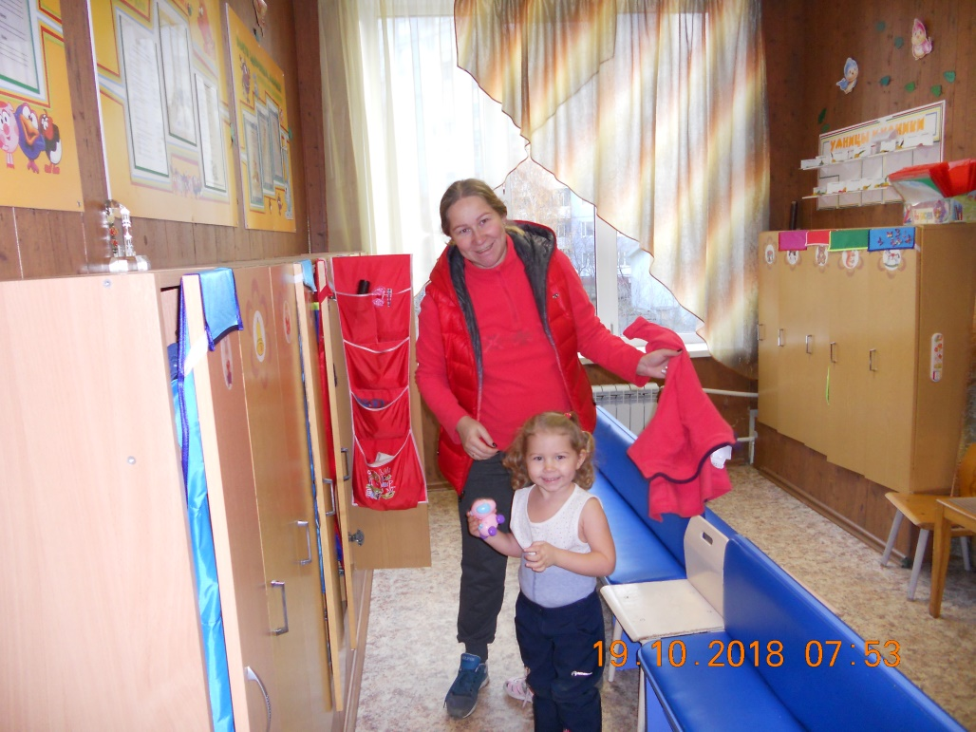
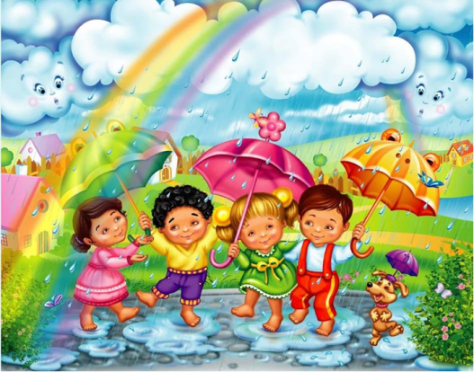
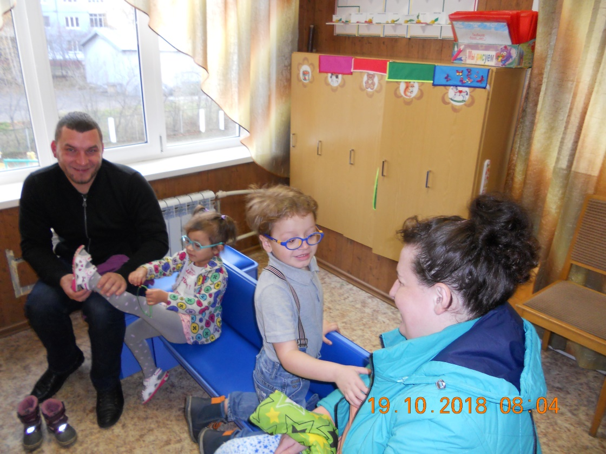


Slide 20
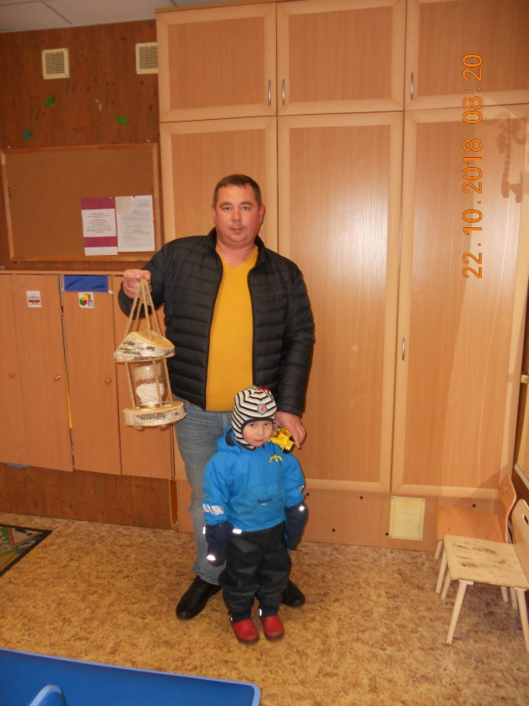
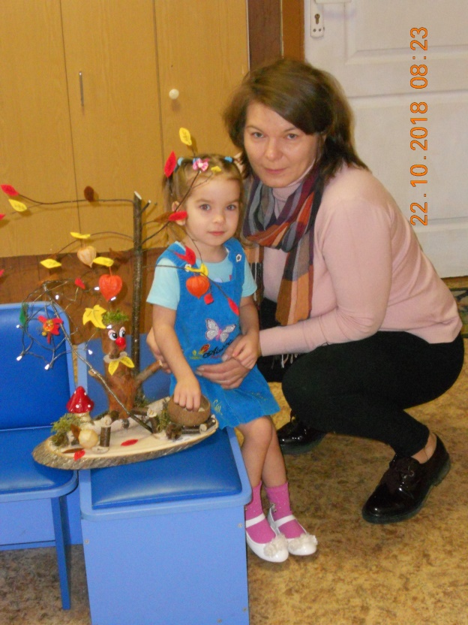

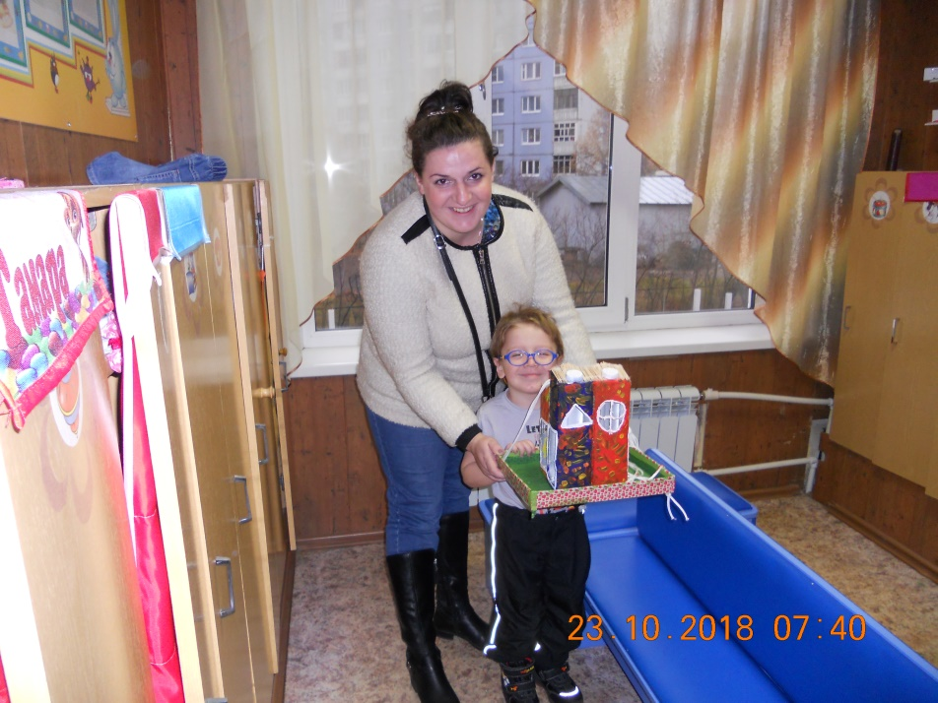

Slide 21
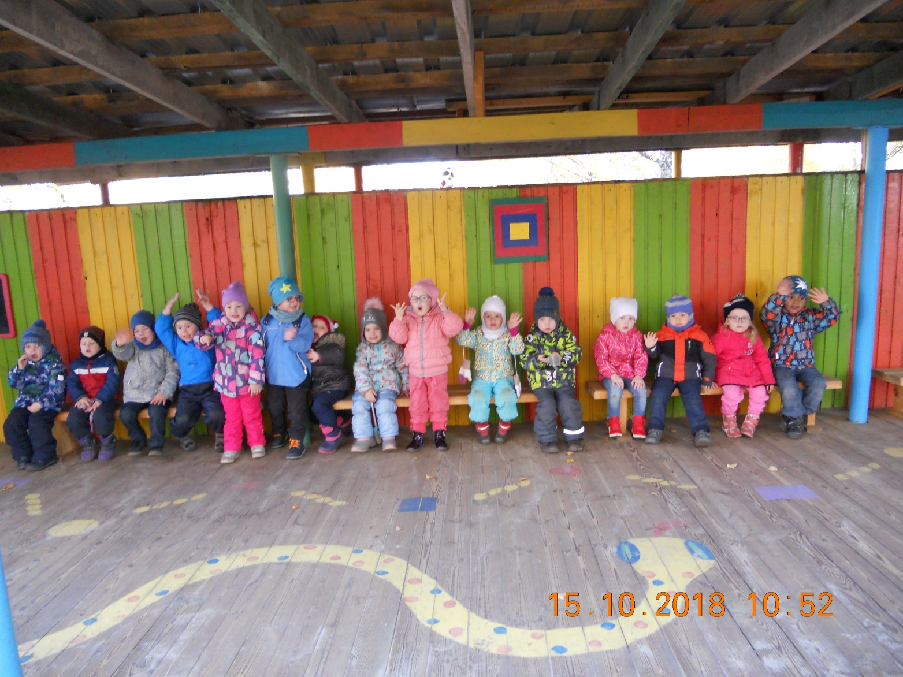
«К чему мы стремимся…»
Дети должны научиться уважительному отношению к сотрудникам детского сада, традициям и ценностям.
У детей должно развиться чувство привязанности к детскому саду, чтобы детский сад стал действительно вторым домом и чтобы дети с удовольствием посещали детский сад.

Slide 22

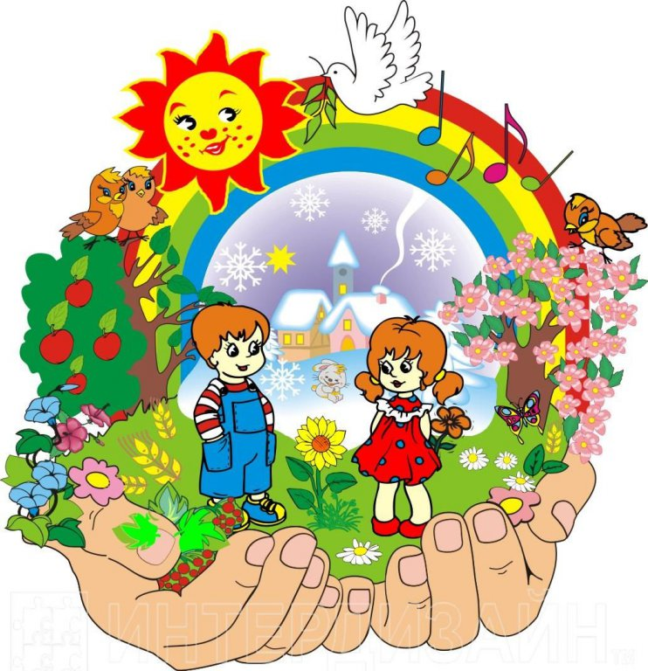
ДОБРО
ПОЖАЛОВАТЬ!!!

Slide 23
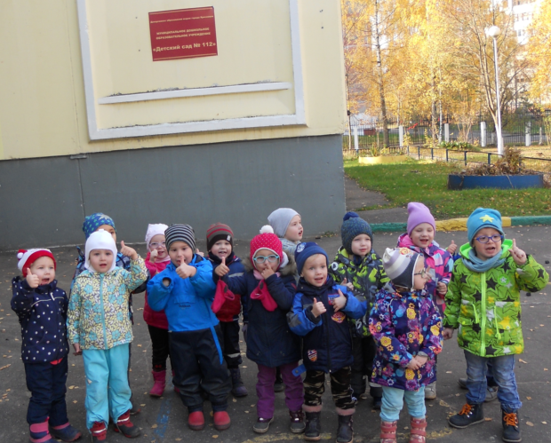
Не прошло и месяца…

Slide 24

Спасибо за внимание!

